Slide 1
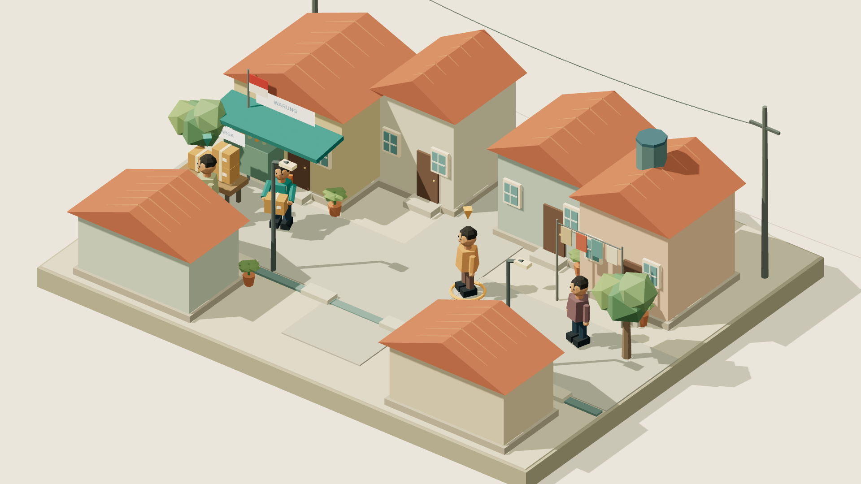
GAME DESIGN
DUNIA 3D LOW-POLY
JEJAK
ASA
Bantuan sampai, harapan tumbuh.
RPG 3D tentang pengantaran bantuan,
keberanian, dan gotong royong warga.
Satu kampung.
Banyak jalan untuk membantu.
KELOMPOK 5 · GRAFIKA KOMPUTER
Zerafica Adhyasti Dinar Patriawan (2404130012)
Muh. Daffa Shidqi Aufa (2404130016)
Muhammad Inzaghi Rizqullah (2404130020)
Eksplorasi isometrik • pengantaran bansos
• pilihan menghadapi intimidasi
UNITY 3D / PC
RENDER KONSEP · BUKAN SCREENSHOT GAME

Slide 2
STRUKTUR DOKUMEN
Peta presentasi desain game
Lima bagian desain dan satu bagian rencana pengerjaan.
01
02
03
Game Overview
Gameplay
Mechanics
Masalah, tujuan belajar, penggunaan, SDGs, referensi, dan audiens.
Tujuan pemain, alur bermain, tantangan, dan pengantaran.
Aturan, kontrol, kamera, interaksi, battle, progres, dan menu.
04
05
06
Story & Narrative
Environment & Objects
Informasi Tambahan
Sinopsis, konflik, dan perubahan tokoh utama.
Dunia 3D, karakter, serta objek permainan.
Batas prototipe, keputusan terbuka, dan pembagian tugas.
JEJAK ASA / GAME DESIGN
02

Slide 3
01 / GAME OVERVIEW
Satu lingkungan. Satu misi. Dampak nyata.
Mahasiswa yang baru lulus pulang ke kampungnya di Jakarta Utara untuk membantu distribusi bansos.
CERITA
PENGALAMAN
FORMAT
Premis
Peran pemain
Bentuk game
Bantuan perlu sampai kepada warga, meski perjalanan dihadang intimidasi.
Atur rute dan waktu, bantu warga, lalu tentukan cara melewati ancaman.
RPG 3D, kamera isometrik tetap, misi pengantaran, dan battle turn-based.
TUJUAN PEMAIN
TERKAIT SDGs
Antarkan bantuan sebelum waktu habis tanpa kehilangan kepercayaan warga.
01
Tanpa Kemiskinan
11
Kota Berkelanjutan
16
Keadilan & Kelembagaan
JEJAK ASA / GAME DESIGN
03

Slide 4
01 / GAME OVERVIEW
Masalah sosial menjadi pengalaman bermain
Tujuan pembelajaran adalah arah desain, bukan hasil yang sudah terbukti.
Masalah: akses bantuan dapat terhambat; niat baik saja belum cukup tanpa distribusi dan kerja sama.
01
02
03
Pahami distribusi
Latih pengambilan keputusan
Kenali gotong royong
Bantuan perlu sampai ke warga yang dituju. Keberhasilan dilihat dari pengantaran, bukan hanya niat pemain.
Atur waktu, urutan penerima, dan jalur; pilih respons terhadap intimidasi di perjalanan.
Warga memiliki peran aktif. Bantuan yang diberikan dapat membuka dukungan pada misi berikutnya.
JEJAK ASA / GAME DESIGN
04

Slide 5
01 / GAME OVERVIEW
Penggunaan dan alasan memilih format game
Format dirancang untuk mengalami keputusan, bukan sekadar membaca tema kemiskinan.
PENGGUNAAN
JUSTIFIKASI DESAIN
Mandiri
Aktif memilih
Pemain menyelesaikan satu misi; durasi 5–10 menit masih usulan.
Rute dan respons terhadap intimidasi menjadi keputusan pemain.
Suplemen kelas
Tekanan yang terbaca
Pemantik diskusi tentang akses bantuan, solidaritas, dan SDGs.
Timer menghubungkan pilihan perjalanan dengan hasil distribusi.
Dengan fasilitator
Uji lewat prototipe
Pengajar mengajak pemain merefleksikan pilihan dan hasil misi.
Periksa apakah siklus inti dan pesan kerja sama mudah dipahami.
JEJAK ASA / GAME DESIGN
05

Slide 6
01 / GAME OVERVIEW · SDGs
Tema game ditautkan ke tiga tujuan
SDGs menjadi konteks pembelajaran; game berfokus pada satu misi kecil yang dapat dimainkan.
Tanpa Kemiskinan
Mengangkat kesulitan akses bantuan dan kebutuhan dasar warga.
01
Kota & Permukiman Berkelanjutan
Menempatkan cerita pada lingkungan perkotaan fiktif yang inklusif.
11
Perdamaian, Keadilan & Kelembagaan Tangguh
Membahas intimidasi dan distribusi yang adil tanpa menggeneralisasi kelompok.
16
JEJAK ASA / GAME DESIGN
06

Slide 7
01 / GAME OVERVIEW
Referensi mekanik, audiens, dan genre
Inspirasi diambil pada tingkat mekanik; aset dan cerita tidak disalin.
RPG bergaya RPG Maker
AUDIENS (USULAN)
Eksplorasi lingkungan, dialog, serta perpindahan ke pertarungan turn-based.
Remaja–dewasa muda (15–25 tahun), pelajar/mahasiswa, dan pemain kasual yang menyukai cerita.
Crazy Taxi
Pengantaran menuju tujuan dengan tekanan batas waktu.
GENRE
RPG 3D • eksplorasi
pengantaran misi
turn-based • serious game
Undertale
Adanya pilihan dalam menghadapi konflik; bukan menyalin seluruh sistemnya.
JEJAK ASA / GAME DESIGN
07

Slide 8
02 / GAMEPLAY
Alur bermain: dari kebutuhan ke dampak
Siklus sederhana yang menghubungkan eksplorasi, keputusan, dan kepercayaan warga.
01
02
03
04
05
TERIMA
RENCANAKAN
HADAPI
ANTARKAN
LIHAT DAMPAK
Cari tahu kebutuhan
dan lokasi warga.
Pilih urutan dan
rute pengantaran.
Lewati intimidasi:
hindar, bertengkar,
atau minta bantuan.
Sampaikan bansos
sebelum timer habis.
Kepercayaan dan
dukungan warga
memengaruhi misi.
HASIL MISI: berhasil / berhasil sebagian / waktu habis
JEJAK ASA / GAME DESIGN
08

Slide 9
02 / GAMEPLAY
Tantangan lahir dari rute, waktu, dan intimidasi
Tidak menambah jenis konflik baru: hambatan musuh tetap berupa intimidasi.
01
Jalur kampung
Beberapa jalur menuju rumah penerima.
Pilih rute
02
Batas waktu
Pengantaran harus selesai sebelum timer habis.
Atur urutan
Intimidasi
Lawan fiktif menghambat distribusi.
Hindar / bertengkar / bantuan
03
04
Lokasi penerima
Kebutuhan dan tujuan warga berbeda.
Datangi penerima yang tepat
Usulan peningkatan kesulitan: jumlah tujuan, durasi timer, dan penempatan pertemuan musuh.
JEJAK ASA / GAME DESIGN
09

Slide 10
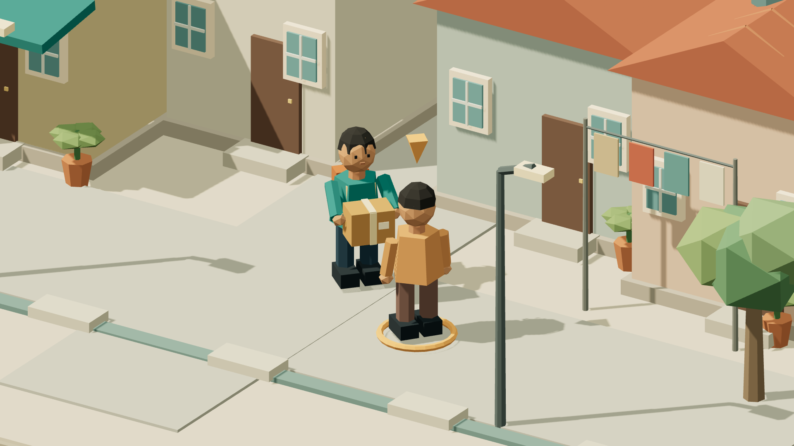
02 / GAMEPLAY & HUD
Mengantar bantuan di lingkungan 3D
Pemain mendekati warga yang dituju; paket dan tujuan misi dibaca lewat HUD.
02:38
01
Tujuan jelas
MISI: ANTAR BANSOS
Terkirim 1/3 • Contoh progres
Penanda di atas warga menunjukkan penerima bantuan.
02
Interaksi dekat
Dekati penerima, lalu serahkan paket. Rute tetap dipilih pemain.
03
Waktu & hasil
Timer aktif saat eksplorasi. Hasil: berhasil, sebagian, atau waktu habis.
[E] Serahkan bantuan ke warga
RENDER KONSEP · ANGKA TIMER, PROGRES, DAN TOMBOL INTERAKSI ADALAH ILUSTRASI UI
JEJAK ASA / GAME DESIGN / KONSEP VISUAL
10

Slide 11
03 / MECHANICS
Aturan, progres, dan hasil misi
Bantuan yang sudah terkirim tetap tercatat; warga tidak menjadi pihak yang disalahkan.
ATURAN INTI
Berhasil
Semua bantuan sampai sebelum batas waktu.
Misi memiliki daftar penerima dan batas waktu.
Pemain memilih urutan serta jalur pengantaran.
Berhasil sebagian
Pilihan musuh: hindar, bertengkar, atau bantuan warga.
Sebagian bantuan terkirim; hasil parsial tetap ditampilkan.
Timer pengantaran berhenti selama battle.
Pengantaran dan bantuan meningkatkan kepercayaan.
Gagal / waktu habis
Target belum selesai. Aturan mencoba lagi atau melanjutkan cerita belum final.
Skor angka belum ditetapkan; progres memakai status pengantaran dan kepercayaan.
JEJAK ASA / GAME DESIGN
11

Slide 12
03 / MECHANICS
Kontrol dan aksi pemain
Pemetaan tombol berikut adalah usulan untuk prototipe PC di Unity.
AKSI
KONTROL (USULAN)
EFEK DI PERMAINAN
Bergerak
W A S D / panah
Berjalan menyusuri gang dan mendekati warga.
Berinteraksi
E
Bicara, menerima, dan menyerahkan bantuan.
Memilih tindakan
Mouse / panah + Enter
Memilih dialog, respons intimidasi, dan aksi battle.
Jeda
Esc
Membuka Pause Menu dan melanjutkan permainan.
Kamera isometrik tetap: mouse untuk pilihan UI, bukan memutar kamera.
JEJAK ASA / GAME DESIGN
12

Slide 13
03 / MECHANICS
Kamera isometrik tetap dan suasana suara
Sudut pandang mengikuti rancangan Jejak Asa, bukan usulan kamera third-person pada contoh.
KAMERA
Sudut atas-miring tetap untuk membaca gang, tujuan, dan posisi musuh. Saat battle, tampilan berpindah ke arena.
SUARA
Eksplorasi: hangat.
Battle: lebih tegang.
SFX: dialog, interaksi, langkah, dan pertarungan.
RENDER KONSEP LOW-POLY · BUKAN SCREENSHOT UNITY
JEJAK ASA / GAME DESIGN
13

Slide 14
03 / MECHANICS
Model interaksi: aksi pemain mendapat respons
Kebutuhan, tujuan, waktu, dan kepercayaan harus terbaca melalui dialog dan HUD.
01
02
03
Input → Tokoh
Tokoh × Warga
Tokoh × Musuh
Gerak atau tombol interaksi menggerakkan karakter dan memicu aksi.
Dialog memperkenalkan kebutuhan dan lokasi penerima.
Pilihan menghadapi intimidasi muncul; battle bersifat opsional.
04
05
06
Tokoh × Penerima
Sistem × Timer
Sistem × UI
Paket diserahkan; status pengantaran dan kepercayaan diperbarui.
Waktu berjalan saat eksplorasi dan berhenti selama battle.
HUD menampilkan waktu, daftar penerima, dan dukungan warga.
JEJAK ASA / GAME DESIGN
14

Slide 15
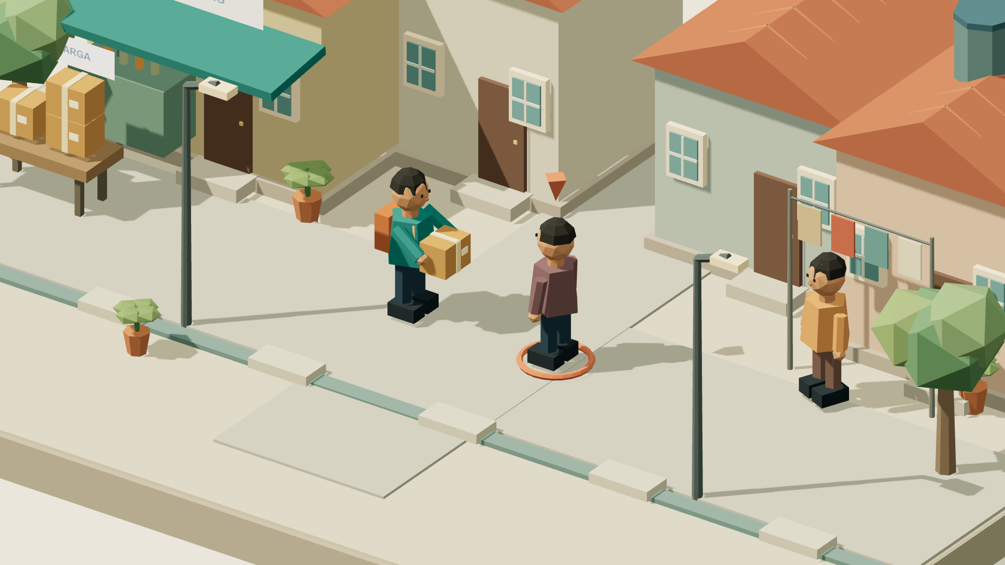
03 / MECHANICS · INTIMIDASI
Tiga respons ketika jalur dihadang
Pertemuan terjadi di lingkungan yang sama; pemain tidak harus selalu bertarung.
JALUR DIHADANG
01
Menghindar
Lewati ancaman; jalur memutar dapat menghabiskan waktu.
02
Bertengkar
Masuk ke arena turn-based. Timer pengantaran dijeda.
03
Bantuan warga
Dukungan dapat terbuka lewat kepercayaan atau kondisi misi.
Menghindar
Bertengkar
Minta bantuan warga
RENDER KONSEP LOW-POLY · BUKAN SCREENSHOT UNITY · TAMPILAN UI BELUM FINAL
JEJAK ASA / GAME DESIGN / KONSEP VISUAL
15

Slide 16
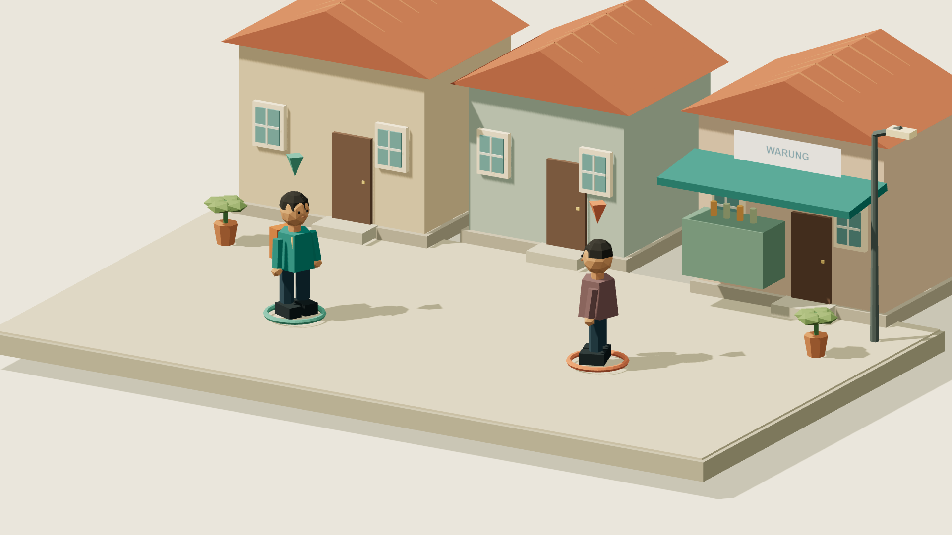
03 / MECHANICS · TURN-BASED
Arena battle terpisah, misi tetap sama
Pemain dan musuh bergiliran; menang membuka jalur untuk melanjutkan pengantaran.
GILIRAN PEMAIN
TIMER DIJEDA
01
Kamera arena
Dua pihak terbaca jelas pada latar kampung 3D.
02
Ritme bergiliran
Tidak perlu menyerang secara real-time; aksi bergantian.
03
Kembali ke misi
Setelah menang, pemain melanjutkan rute. Detail aksi belum final.
PEMAIN
PENGINTIMIDASI
Pilih aksi → giliran berganti → hasil battle → kembali ke pengantaran
RENDER KONSEP LOW-POLY · BUKAN SCREENSHOT UNITY · TAMPILAN UI BELUM FINAL
JEJAK ASA / GAME DESIGN / KONSEP VISUAL
16

Slide 17
03 / MECHANICS · PROGRES
Kepercayaan tumbuh lewat kerja sama
Dukungan warga menjadi hasil hubungan, bukan sekadar hadiah angka.
PEMAIN MEMBANTU
KEPERCAYAAN
BANTUAN WARGA
Antarkan kebutuhan
dan selesaikan misi.
Warga melihat
tindakan pemain.
Dukungan terbuka
pada kondisi tertentu.
Dampak kepercayaan: pilihan meminta bantuan warga dapat tersedia pada misi selanjutnya.
JEJAK ASA / GAME DESIGN
17

Slide 18
03 / MECHANICS
Alur layar dari menu sampai hasil misi
Alur berikut adalah rancangan navigasi; bukan tampilan aplikasi yang sudah diimplementasikan.
Main Menu
Eksplorasi + HUD
Hasil Misi
Judul game
Mulai / Keluar
Timer, penerima, dialog
dan pilihan intimidasi
Status pengantaran
dan perubahan kepercayaan
Esc ↔ Lanjut
Bertengkar ↔ kembali
Pause Menu
Arena Battle
Esc untuk jeda
Lanjutkan ke layar sebelumnya
Giliran bergantian
Timer pengantaran dijeda
Setelah hasil misi: kelanjutan cerita atau mencoba lagi masih diputuskan. Battle hanya muncul bila pemain memilih bertengkar.
JEJAK ASA / GAME DESIGN
18

Slide 19
04 / STORY & NARRATIVE
Sinopsis: pulang membawa niat baik
Latar dan tokoh fiktif menjaga cerita tetap dekat dengan isu tanpa menggeneralisasi warga.
Seorang lulusan baru kembali ke Jakarta Utara.
Ia melihat tetangganya masih menghadapi kemiskinan dan kesulitan mengakses bantuan. Ia mulai mengantar bansos ke rumah warga.
Di perjalanan, intimidasi menghambat distribusi. Pemain memilih cara melewatinya dan belajar bahwa perubahan membutuhkan kerja sama warga.
INTI CERITA: dari niat pribadi menuju gotong royong.
RENDER KONSEP · BUKAN SCREENSHOT GAME
JEJAK ASA / GAME DESIGN
19

Slide 20
04 / STORY & NARRATIVE
Pulang untuk membantu—belajar untuk bekerja sama
Perjalanan tokoh utama bergerak dari niat pribadi menuju kerja bersama warga.
01
02
03
PULANG
MENGHADAPI
BERGERAK BERSAMA
Lulus kuliah, kembali ke kampung di Jakarta Utara.
Distribusi bansos dihadang intimidasi. Pemain memilih cara melewati ancaman.
Warga ikut membantu; kepercayaan mengubah dukungan yang tersedia.
NIAT MEMBANTU
UJIAN
PERUBAHAN
TEMA: solidaritas tanpa menggambarkan warga sebagai pihak pasif atau kelompok yang seragam.
JEJAK ASA / GAME DESIGN
20

Slide 21
05 / ENVIRONMENT & OBJECTS
Kampung yang bisa dibaca sebagai ruang bermain
Gang utama menghubungkan pos bantuan, rumah warga, dan titik pertemuan musuh.
KAMERA ISOMETRIK TETAP
01
Pos & warung
Titik awal pengantaran dan identitas lingkungan perkotaan.
02
Gang & penerima
1
Ruang navigasi harus cukup terbuka; tujuan diberi penanda.
2
3
03
Titik intimidasi
Lawan ditempatkan pada rute; pemain memilih cara melewatinya.
RENDER KONSEP · RUMAH, WARUNG, JEMURAN, POT, DAN SALURAN AIR MEMPERJELAS IDENTITAS LOKASI
JEJAK ASA / GAME DESIGN / KONSEP VISUAL
21

Slide 22
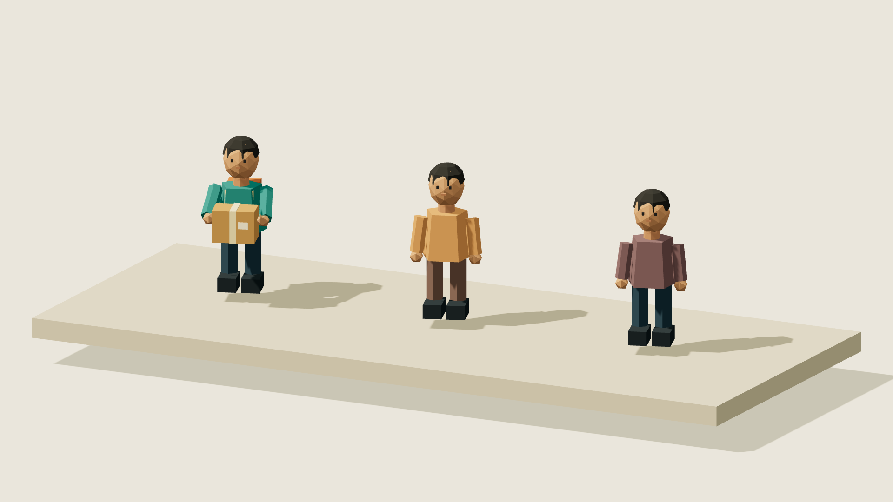
05 / ENVIRONMENT & OBJECTS
Karakter sederhana, peran mudah dibedakan
Warna pakaian, tas, dan paket membantu pemain mengenali fungsi setiap tokoh.
01
Lulusan baru
Pakaian teal, tas, dan paket bansos sebagai identitas pemain.
02
Warga
Penerima bantuan sekaligus pihak yang dapat memberi dukungan.
03
Lawan fiktif
Tampilan berbeda membantu mengenali hambatan; bukan stereotip kelompok.
PEMAIN
WARGA
PENGINTIMIDASI
KONSEP MODEL KARAKTER LOW-POLY · WARNA DAN PROPORSI MASIH DAPAT DISESUAIKAN
JEJAK ASA / GAME DESIGN / KONSEP VISUAL
22

Slide 23
05 / ENVIRONMENT & OBJECTS
Objek yang mendukung aksi dan informasi
Setiap elemen memiliki fungsi yang langsung berkaitan dengan misi pengantaran.
01
02
03
Paket bantuan
Penanda penerima
Bangunan & gang
Barang yang diterima, dibawa, dan diserahkan kepada warga tujuan.
Menunjukkan warga yang harus didatangi; terkait daftar tujuan misi.
Rumah, warung, pos, dan jalur sebagai ruang navigasi pemain.
04
05
06
Arena battle
Antarmuka
Elemen audio
Area 3D untuk pertemuan turn-based saat pemain memilih bertengkar.
Menu, HUD, pilihan intimidasi, tampilan battle, dan hasil misi.
Musik eksplorasi, musik battle, serta efek interaksi dan pertarungan.
JEJAK ASA / GAME DESIGN
23

Slide 24
06 / INFORMASI TAMBAHAN
Buktikan satu siklus inti terlebih dahulu
Prototipe pertama dibatasi agar eksplorasi, pengantaran, dan pilihan menghadapi intimidasi bisa selesai.
MASUK PROTOTIPE
BELUM DIPUTUSKAN / DITUNDA
Satu area lingkungan 3D
— Nama dan detail karakter
Tokoh utama dan beberapa warga
— Durasi timer & jumlah penerima
Satu misi dengan beberapa tujuan + timer
— Aksi battle dan konsekuensi kalah
Satu pertemuan musuh: hindar / bertengkar / minta bantuan
— Aturan misi gagal / mencoba kembali
Satu battle turn-based
— Boss terakhir, banyak peta, ekonomi kompleks
Hasil misi memperlihatkan perubahan kepercayaan
PRIORITAS: eksplorasi → keputusan di jalan → pengantaran → dampak kepercayaan.
JEJAK ASA / GAME DESIGN
24

Slide 25
06 / INFORMASI TAMBAHAN
Pembagian tugas tim — usulan awal
Pembagian ini belum menjadi kesepakatan anggota; integrasi dan uji permainan dikerjakan bersama.
Zerafica Adhyasti
Dinar Patriawan
Muh. Daffa
Shidqi Aufa
Muhammad Inzaghi
Rizqullah
2404130012
2404130016
2404130020
Level, aset & UI
Misi & battle
Gameplay & karakter
Lingkungan low-poly, penataan level, dialog, antarmuka, audio, dan SFX.
Timer, daftar penerima, kepercayaan, pertarungan turn-based, dan hasil misi.
Gerak tokoh 3D, kamera tetap, collision, dan interaksi warga.
Bersama: integrasi Unity, pengujian satu siklus misi, perbaikan bug, dan persiapan presentasi.
JEJAK ASA / GAME DESIGN
25

